Slide 1
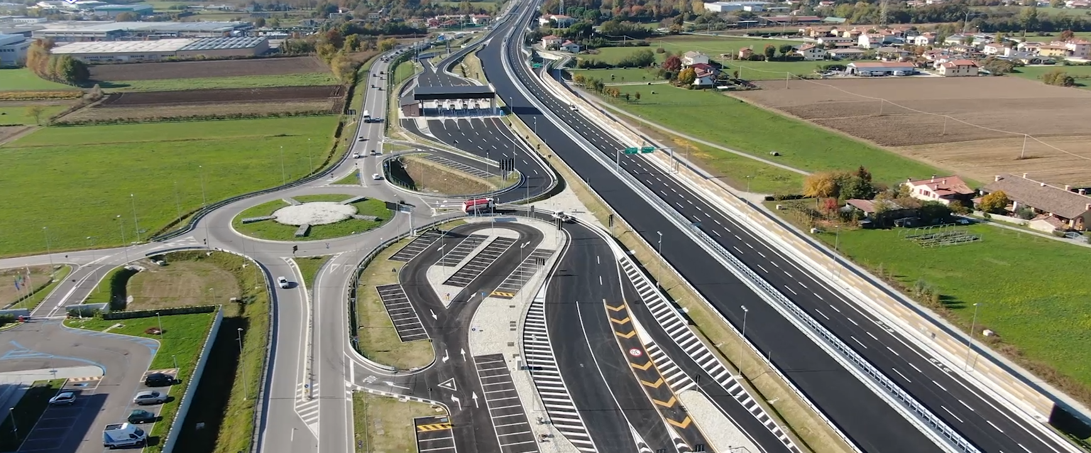
NUOVA APERTURA
“Breganze” → “Bassano del Grappa Ovest

Slide 2
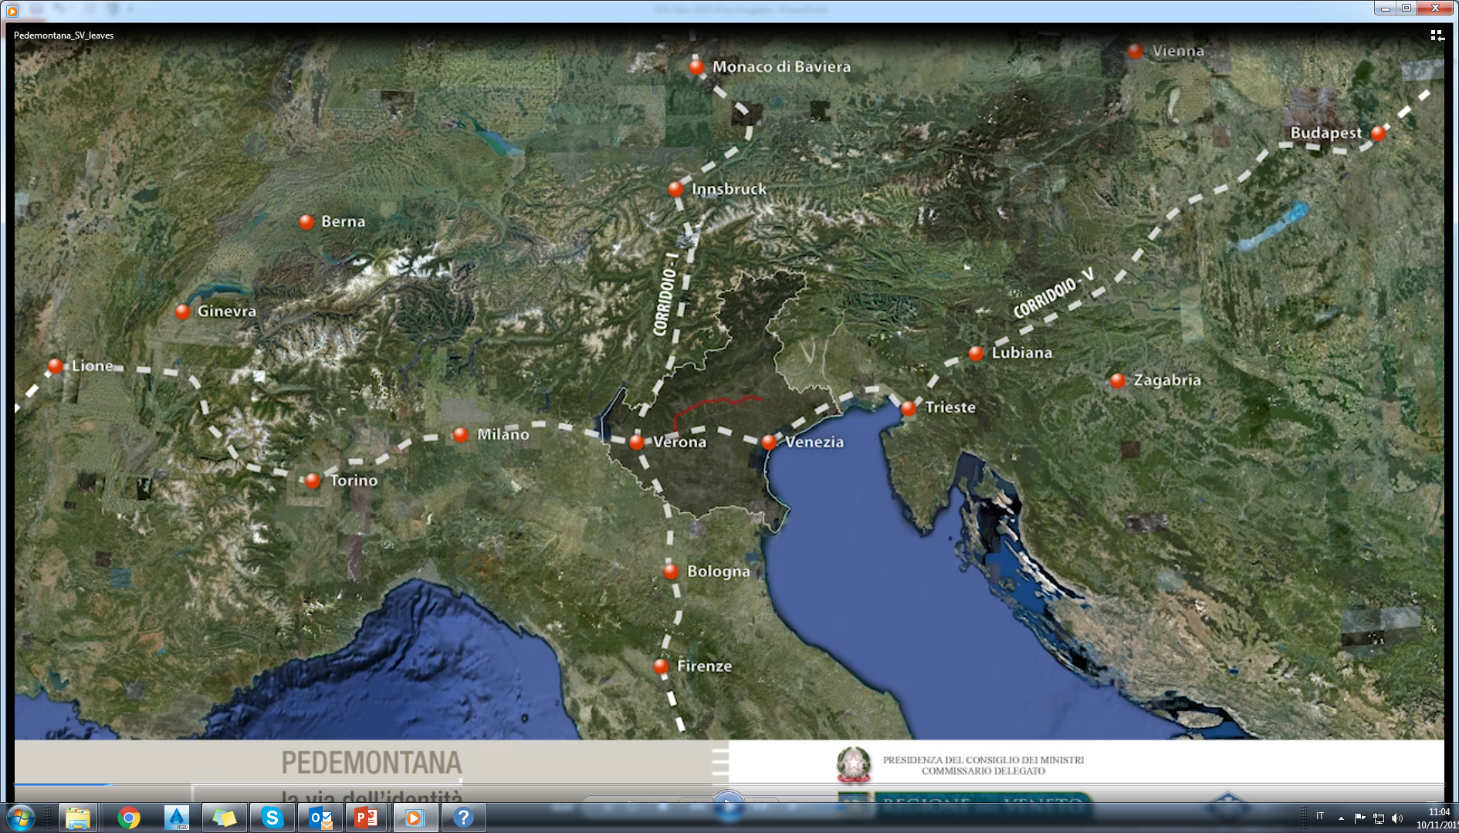
A31
A27
SPV
A4
La Supestrada Pedemontana Veneta (SPV) si inserisce nel corridoio europeo n. 5 KIEV → LISBONA
E' il raccordo posizionato nel cuore del Veneto. Un intinerario continuo, che connette 3 autostrade: A4 • A27 • A31

Slide 3
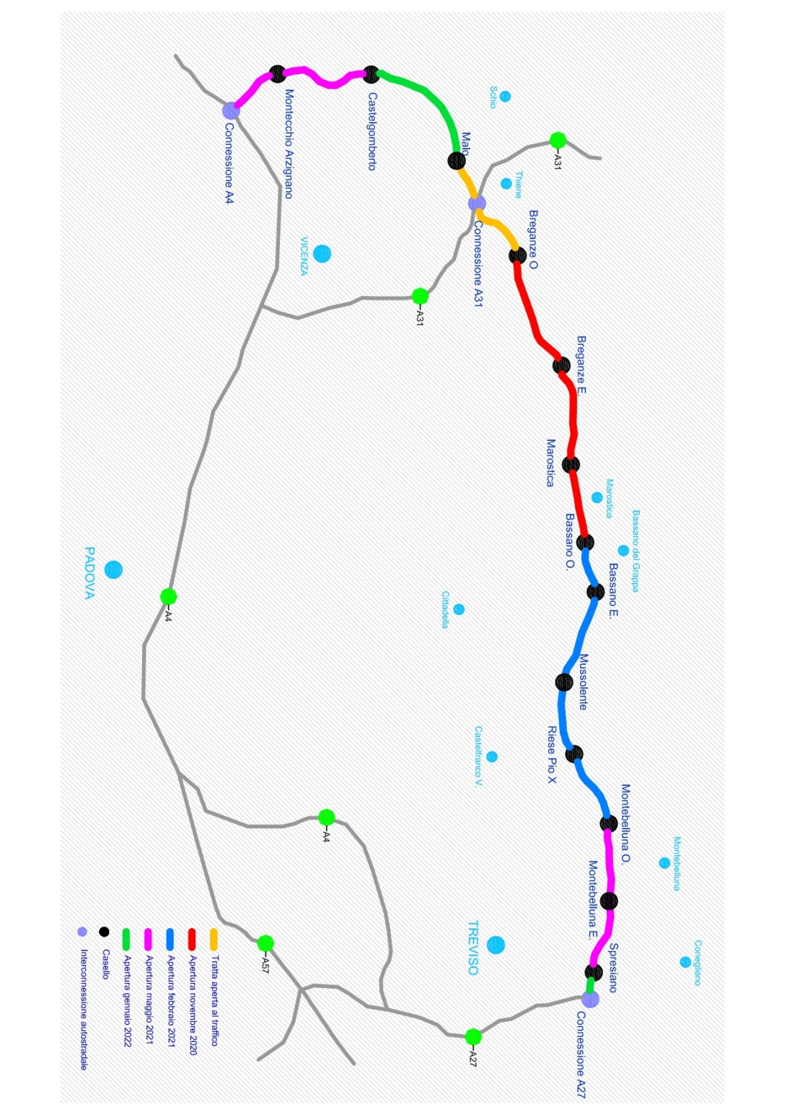
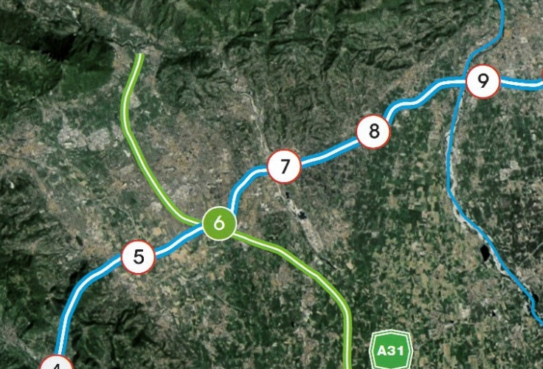
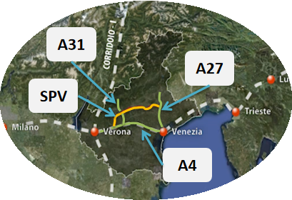
9
8
7
6
5
6
7
1^ APERTURA
03/06/2019
30% in trincea
5
6
2^ APERTURA
18/06/2020
Da: Breganze
A: Bassano
Lunghezza: 15 km
35 Km_{tot}
aperti
7
9
3^ APERTURA
19/11/2020

Slide 4
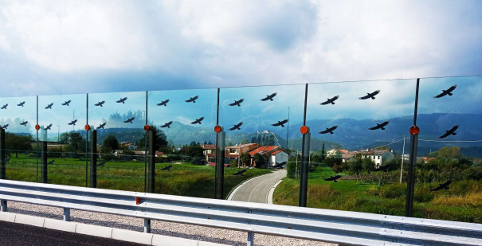
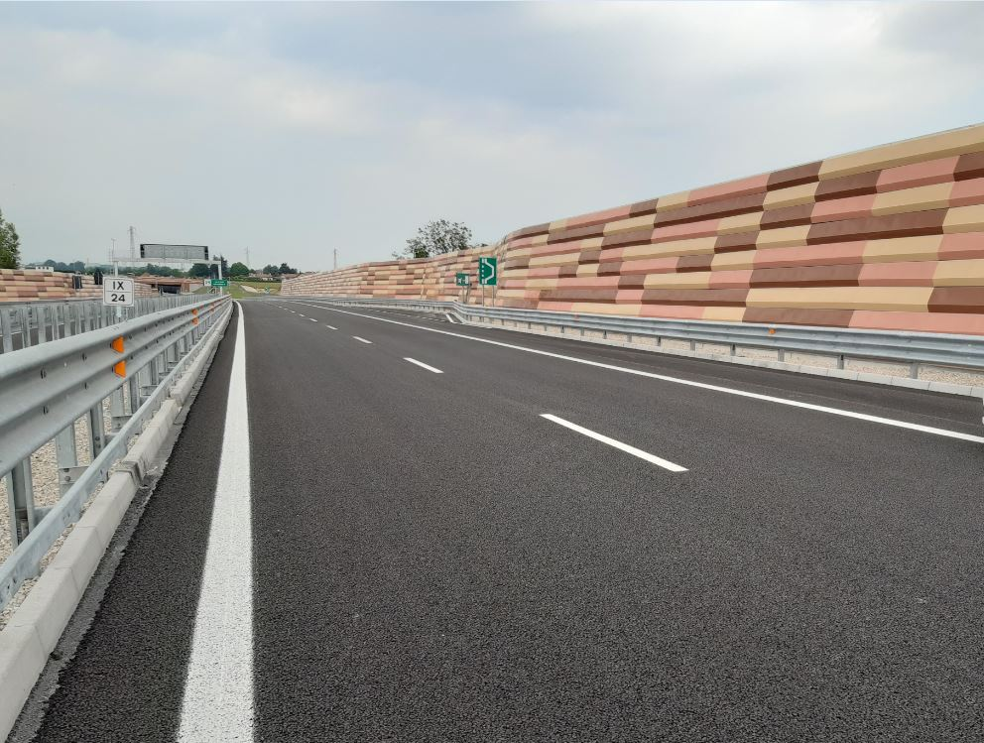
BARRIERE ANTIRUMORE IN VETRO
m. 8762
BARRIERE ANTIRUMORE IN CLS
m. 2500

Slide 5
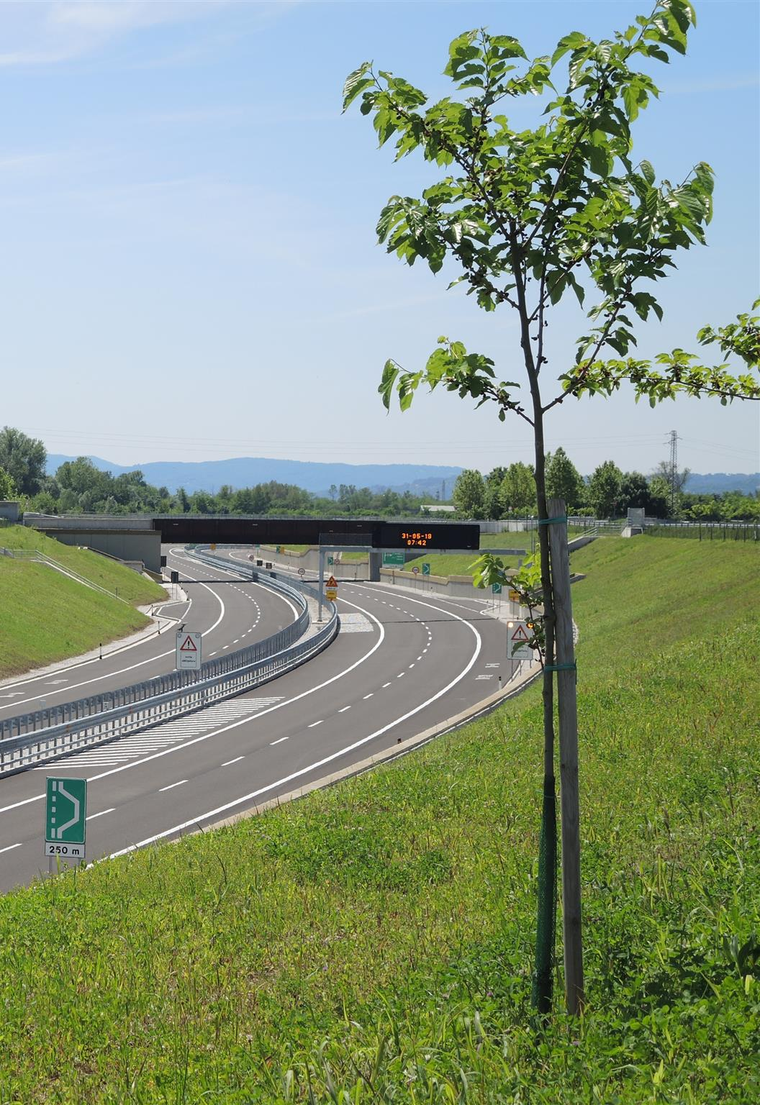
SUPERFICIE RINVERDITA A PRATO
mq. 427.802
ALBERI MESSI A DIMORA
n. 32.845

Slide 6

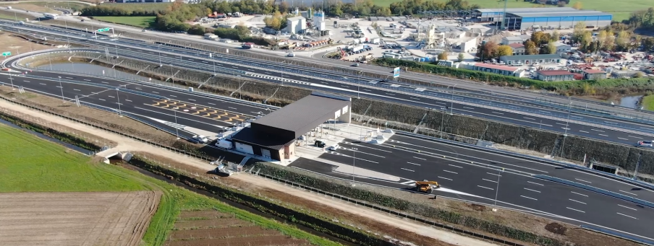
Svincolo Colceresa
SVINCOLO BASSANO DEL GRAPPA OVEST
SVINCOLO COLCERESA -
PIANEZZE - MAROSTICA
SVINCOLO BREGANZE

Slide 7
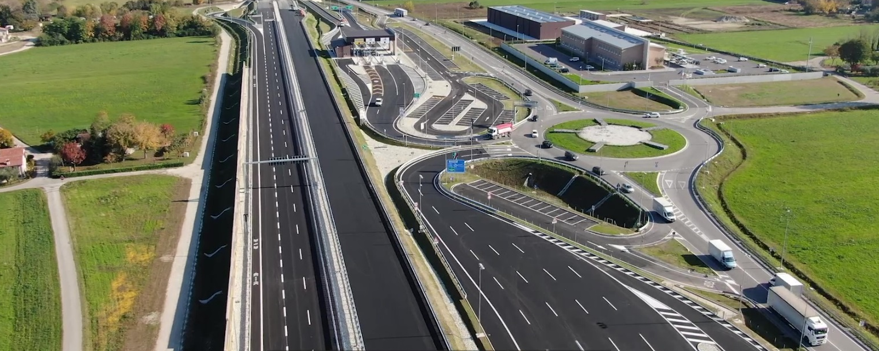
Svincolo
Bassano del Grappa O.
SVINCOLO BASSANO DEL GRAPPA OVEST
SVINCOLO COLCERESA -
PIANEZZE - MAROSTICA
SVINCOLO BREGANZE

Slide 8
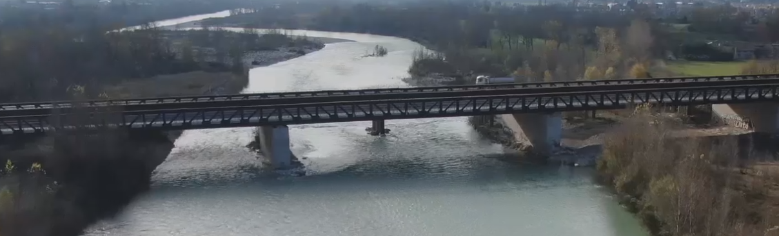
Viadotto
BRENTA
n. campate: 7
m. 434
Peso tot. struttura metallica ton. 3.697

Slide 9
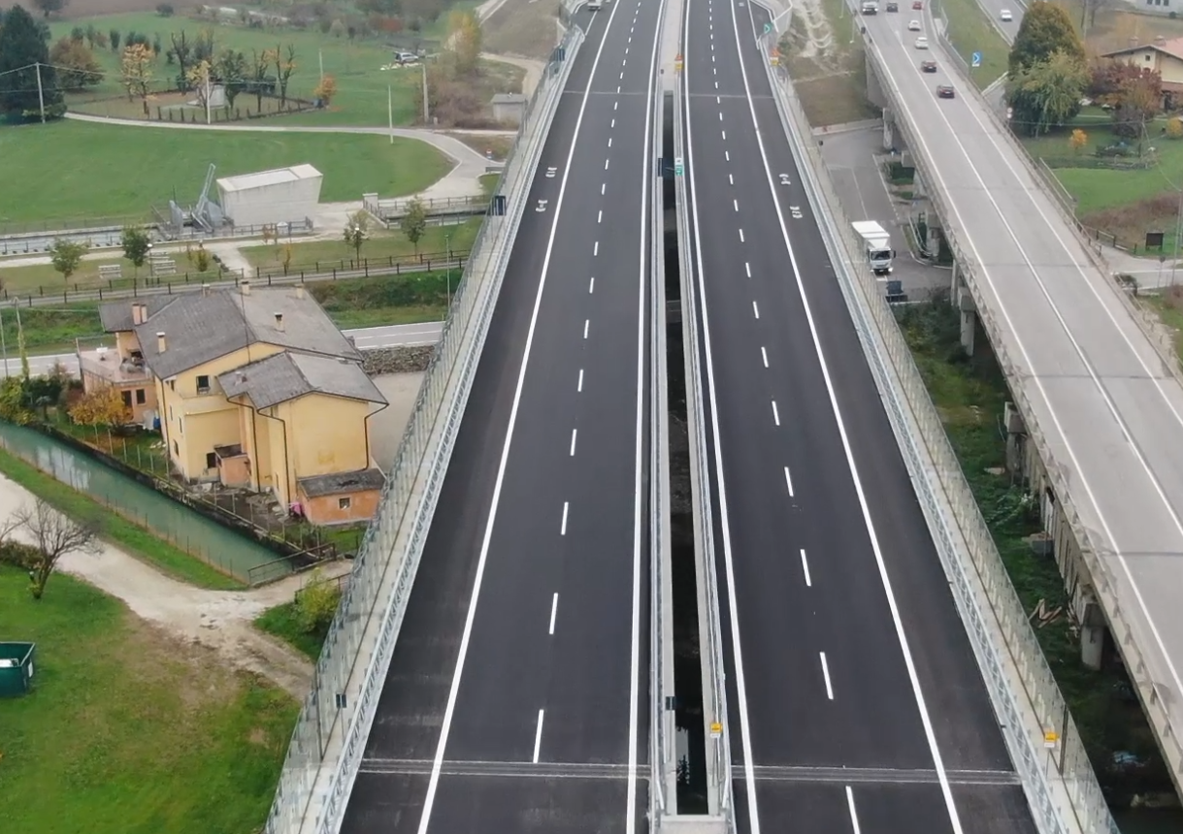
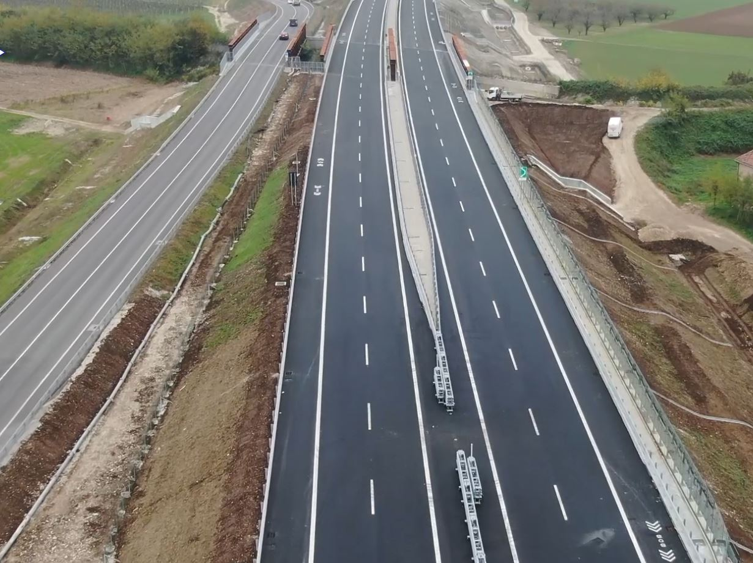
Ponti
Viadotti
Viadotto Silan
m. 168
Ponte sul laverda
m. 50
Viadotto Silan
Ponte sul laverda

Slide 10
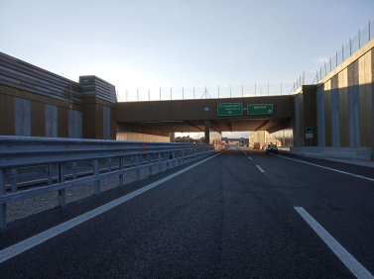
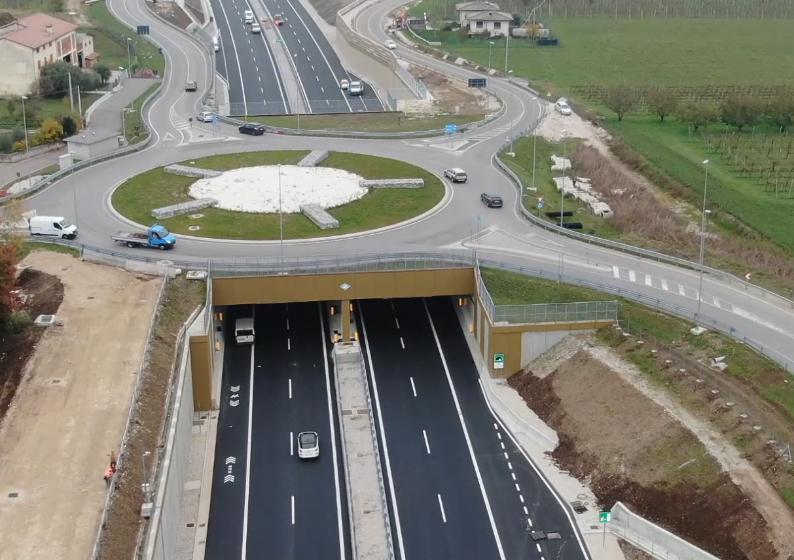
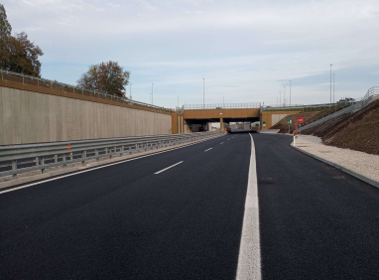
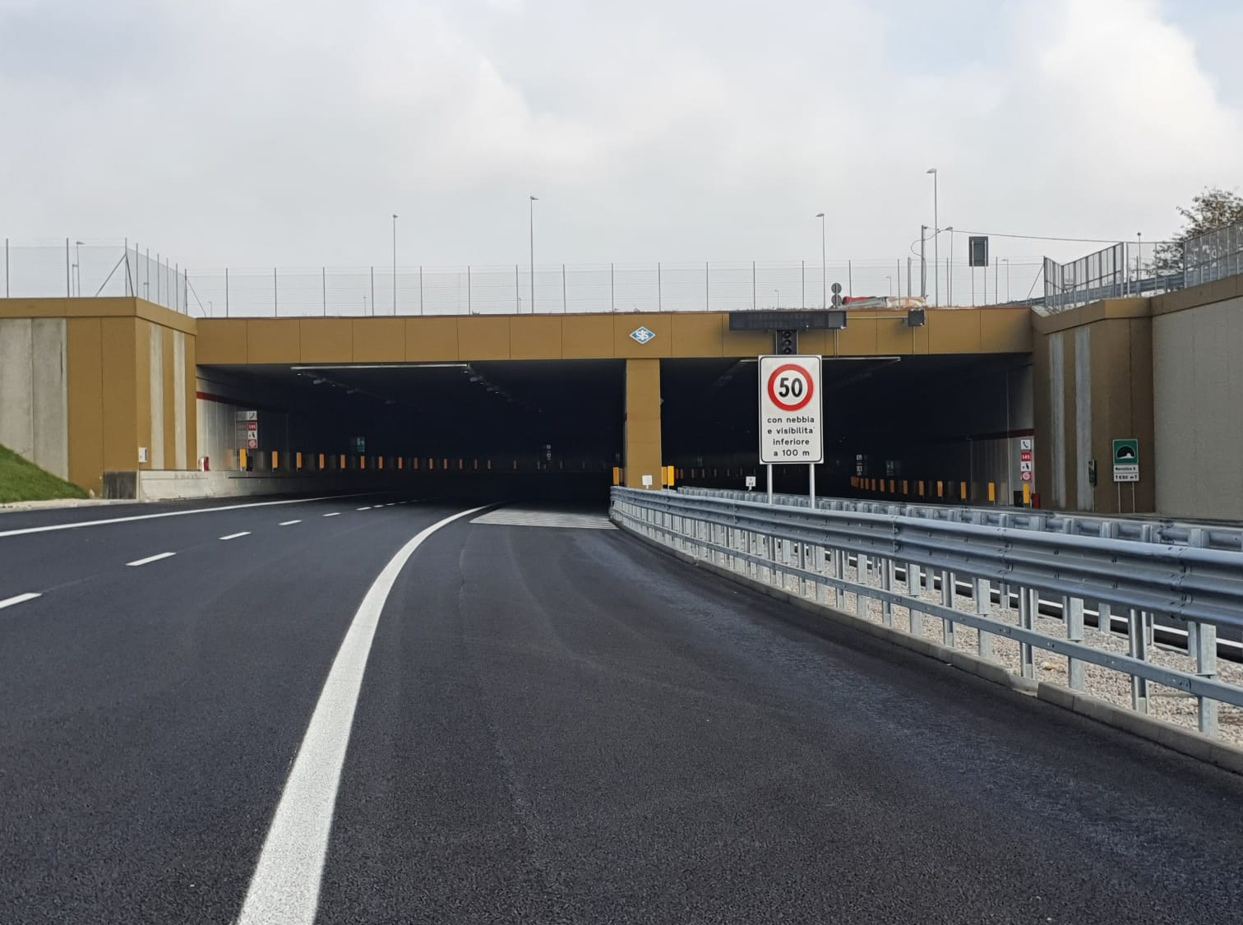
Gallerie
Artificiali
1
2
1 ○ Venezia
2 ○ Olmo
3 ○ Marostica Est
4 ○ Marostica Ovest
totale m. 1.922
3
4

Slide 11
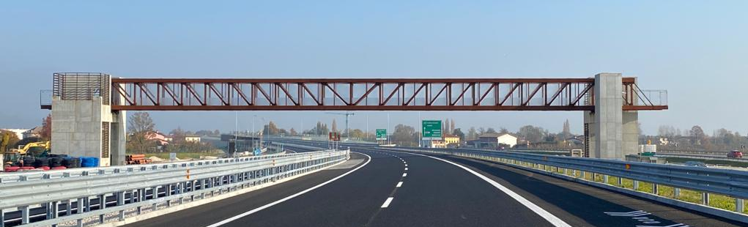
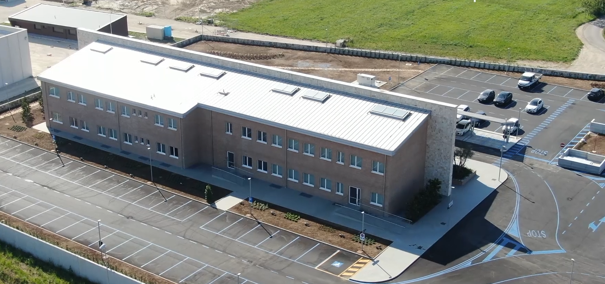
Centro Direzionale
Passerella Pedonale

Slide 12

IERI
OGGI
DA
A
DA
A
25 minuti
Breganze
10 minuti
Breganze
Bassano
Bassano
A
DA
A
DA
17 minuti
45 minuti
Malo
Bassano
Malo
Bassano
A
DA
A
DA
30 minuti
55 minuti
Vicenza
Bassano
Vicenza
Bassano

Slide 13

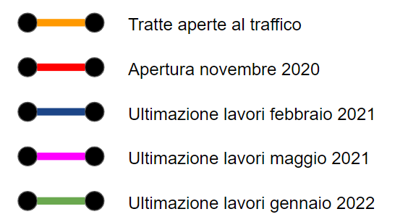
Programma avanzamento lavori

Slide 14
Prossime Aperture
DA
A
Marzo 2021
Montebelluna E.
Bassano O.
DA
A
Giugno 2021
Spresiano
Montebelluna E.
DA
A
Giugno 2021
Castelgomberto
Montecchio M.
DA
A
Feb. 2022
Malo
Castelgomberto

Slide 15
Grazie per l'attenzione
Struttura di Progetto Superstrada Pedemontana Veneta
Fondamenta S. Lucia, Cannaregio 23 – 30121 Venezia
Tel. 041 279 4689 / Fax 041 279 4670
email: superstradapedemontana@regione.veneto.it
www.regione.veneto.it/web/superstrada-pedemontana-veneta

